Slide 1

Universidad Autónoma del Estado de México
Plantel Texcoco de la Escuela Preparatoria
Material Didáctico: Solo Visión
Materia: Historia Universal.
Semestre: Segundo Semestre
Módulo IV: La Lucha hegemónica por el poder y los nuevos conflictos armados
Título del Material: Socialismo y Dictaduras en América Latina
a) Cuba, Fidel Castro y el Gobierno Actual
Responsable: M. en C. Germán Méndez Santana
Fecha: Febrero 2016.

Slide 2
JUSTIFICACIÓN:
La asignatura de Historia Universal, pretende que el alumno identifique el conocimiento social y humanista como una construcción en constante transformación, situando hechos históricos fundamentales que han tenido lugar en distintas épocas en el mundo con relación al presente; así como interpretar su realidad social a partir de los procesos históricos locales, nacionales e internacionales que la han configurado; asimismo, comprende la complejidad de los acontecimientos históricos mundiales transcurridos entre el siglo XVIII y el XXI con el fin de reflexionar sobre la importancia de la democracia y la tolerancia en una sociedad global.

Slide 3
propósito
Comprende la relación existente entre los principales sistemas de poder, así como su impacto en los acontecimientos del siglo XX y principios del siglo XXI para explicar las condiciones del mundo actual.

Slide 4
Guía de utilización
Para manejar esta presentación se requiere del conocimientos previos en el manejo de computadoras, así como la lectura de diarios y revistas que se tengan al alcance, así como también, de un proyector de video, Tablet y Lap Top.

Slide 5
Indice:
1. Competencias Genéricas
2. Competencias Disciplinares
3. Socialismo y Dictaduras en América Latina
a) Cuba, Fidel Castro y el Gobierno Actual
4. Bibliografía

Slide 6
Competencias Genéricas
6. Sustenta una postura personal sobre temas de interés y relevancia general, considerando otros puntos de vista de manera crítica y reflexiva.
6.4 Estructura ideas y argumentos de manera clara, coherente y sintética

Slide 7
Competencias Disciplinares
5. Establece la relación entre las dimensiones políticas, económicas, culturales y geográficas de un acontecimiento.
2. Argumenta las repercusiones de los procesos y cambios políticos, económicos y sociales que han dado lugar al entorno socioeconómico actual.
8. Compara las características democráticas y autoritarias de diversos sistemas sociopolíticos.

Slide 8
Movimientos de Liberación
CUBA

Slide 9
A principios del siglo XX la economía cubana creció gracias a las grandes inversiones de los norteamericanos en todos los sectores así como también en lugares de diversión (Casinos).

Slide 10
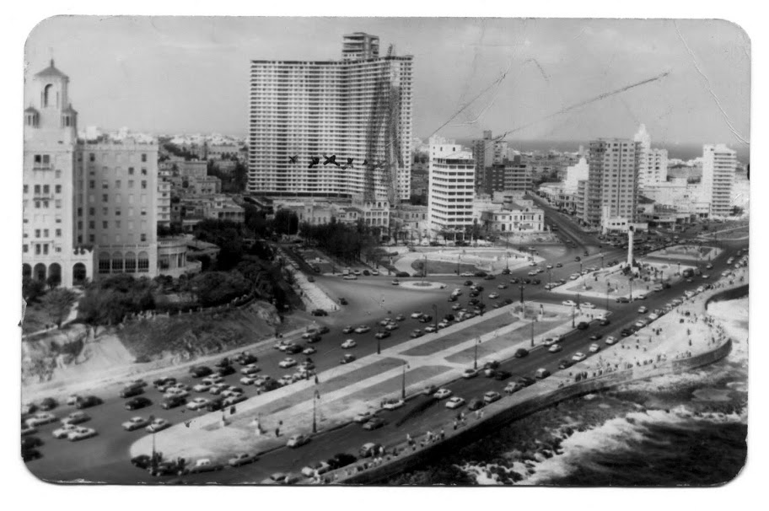
A principios del siglo XX la economía cubana creció gracias a las grandes inversiones de los norteamericanos en todos los sectores así como también en lugares de diversión (Casinos).
Nateras Estrada Felix y Col. Historia Universal Siglos XX, XXI, México, UAEMEX. 2012.

Slide 11
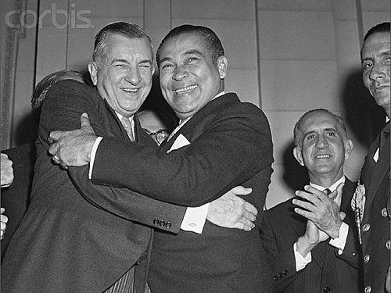
La situación se agravó a mediados de siglo XX cuando un hombre, Fulgencio Batista, antes de las votaciones, toma el poder por medio de un golpe de estado y se proclamó lo siguiente:

Slide 12
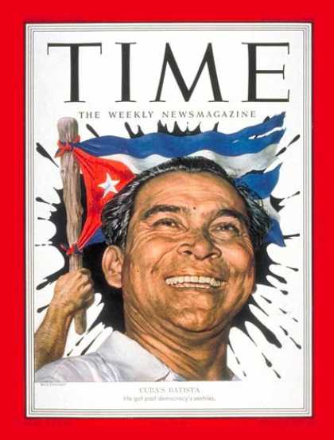

La situación se agravó a mediados de siglo XX cuando un hombre, Fulgencio Batista, antes de las votaciones, toma el poder por medio de un golpe de estado y se proclamó lo siguiente:
Nateras Estrada Felix y Col. Historia Universal Siglos XX, XXI, México, UAEMEX. 2012.

Slide 13

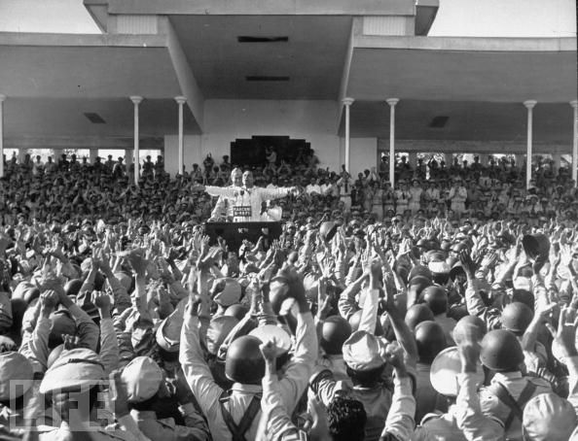
a) Jefe del estado de la República de Cuba.
b) Instaló un dictadura basada en la policía, el ejército y los sindicatos oficiales.

Slide 14
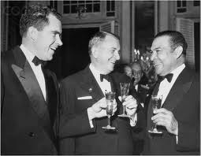
a) Jefe del estado de la República de Cuba.
b) Instaló un dictadura basada en la policía, el ejército y los sindicatos oficiales.
c) Disolvió los partidos políticos en Cuba.
d) Apoyó al imperialismo norteamericano.
Nateras Estrada Felix y Col. Historia Universal Siglos XX, XXI, México, UAEMEX. 2012.

Slide 15

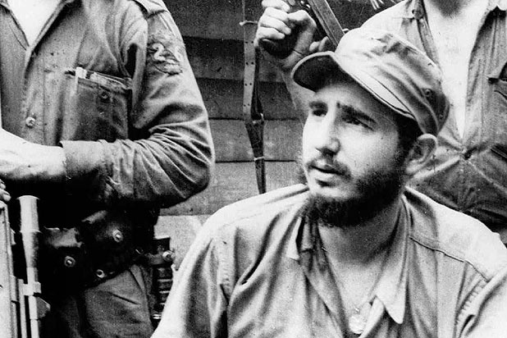
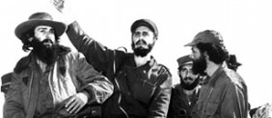
Las protestas no se hicieron esperar por parte del pueblo, un joven cubano abogado de profesión de familia acomodada, Fidel Castro Ruz, con un pequeño grupo de combatientes, tomó por ataque el cuartel más importante de cuba, el cual fue sofocado rápidamente por el ejército.

Slide 16
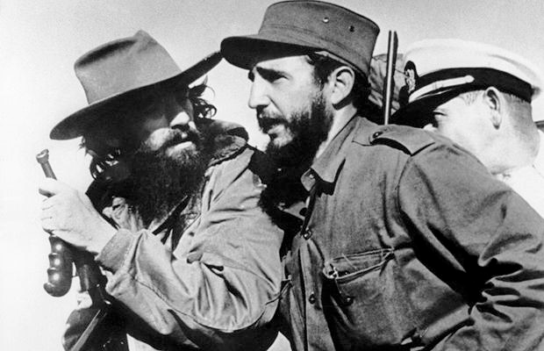
Las protestas no se hicieron esperar por parte del pueblo, un joven cubano abogado de profesión de familia acomodada, Fidel Castro Ruz, con un pequeño grupo de combatientes, tomó por ataque el cuartel más importante de cuba, el cual fue sofocado rápidamente por el ejército.
Nateras Estrada Felix y Col. Historia Universal Siglos XX, XXI, México, UAEMEX. 2012.

Slide 17
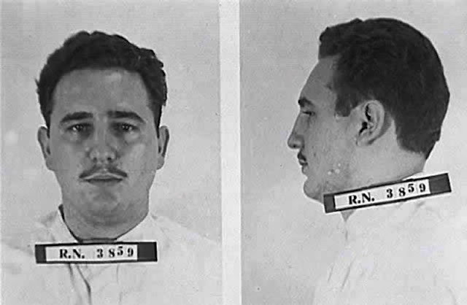
Fidel Castro fue enviado a prisión donde proclamó lo siguiente:
Fidel expuso la situación que vivía le pueblo en comparación con los ricos.

Slide 18
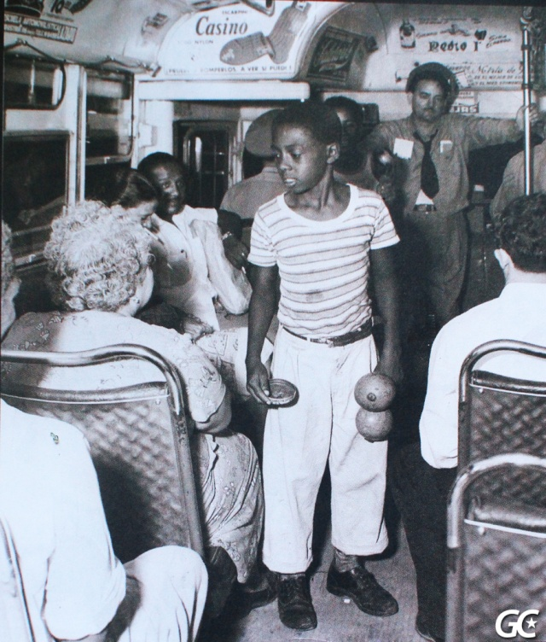
Fidel Castro fue enviado a prisión donde proclamó lo siguiente:
Fidel expuso la situación que vivía le pueblo en comparación con los ricos.
Nateras Estrada Felix y Col. Historia Universal Siglos XX, XXI, México, UAEMEX. 2012.

Slide 19

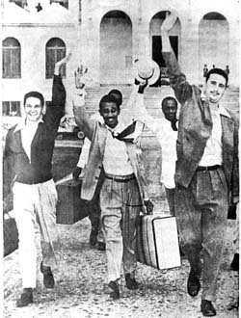
a) Fue amnistiado por la corte cubana y se trasladó a México donde entrenó a una guerrilla para rehacer la revolución.

Slide 20

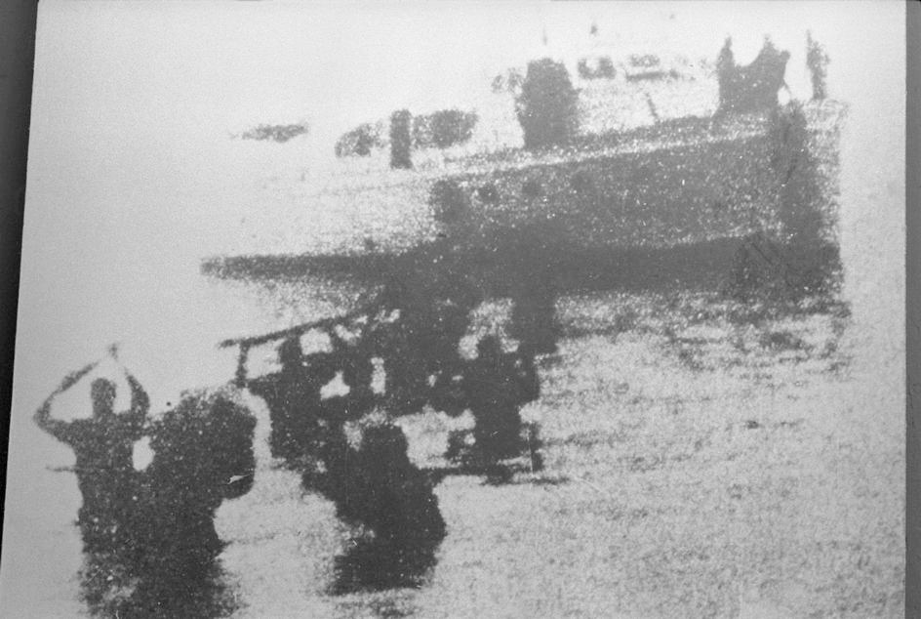
a) Fue amnistiado por la corte cubana y se trasladó a México donde entrenó a una guerrilla para rehacer la revolución.
Nateras Estrada Felix y Col. Historia Universal Siglos XX, XXI, México, UAEMEX. 2012.

Slide 21
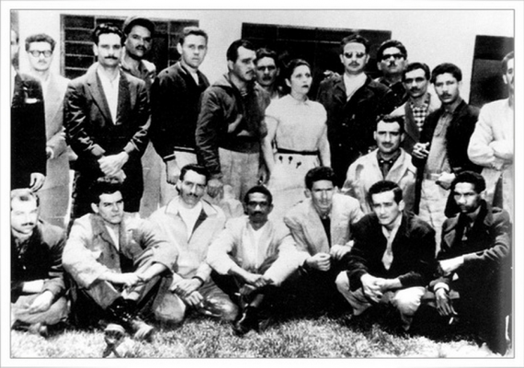
b) Salieron de Tuxpan en el yate el Granma 85 cubanos y un argentino.

Slide 22

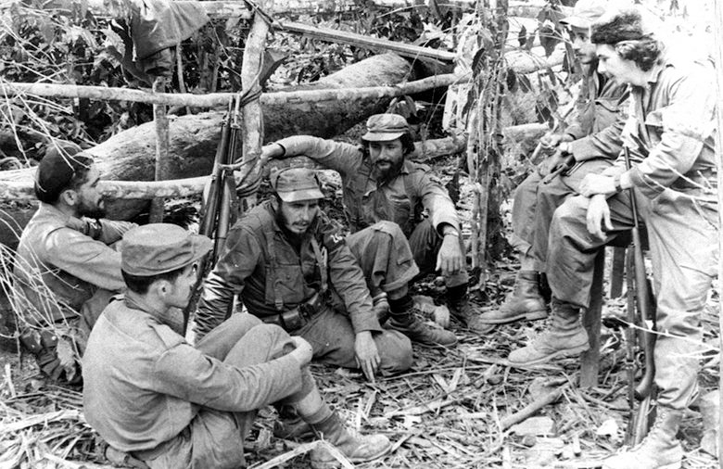
b) Salieron de Tuxpan en el yate el Granma 85 cubanos y un argentino.
c) Iniciaron en la Sierra Maestra su movimiento revolucionario a tal grado que la gente se enteró del movimiento y la insurrección creció.
Nateras Estrada Felix y Col. Historia Universal Siglos XX, XXI, México, UAEMEX. 2012.

Slide 23

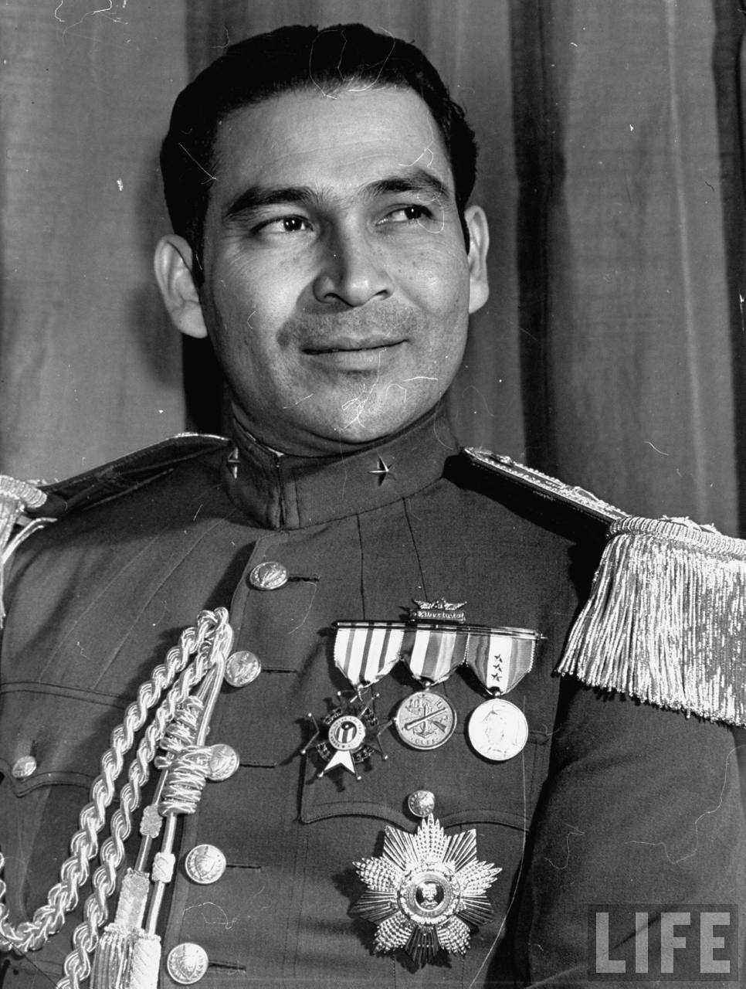
Sin previo aviso a los EUA, Fulgencio Batista huyó del país con su fortuna y esto dio pie a la entrada triunfal de Fidel a la Habana.

Slide 24

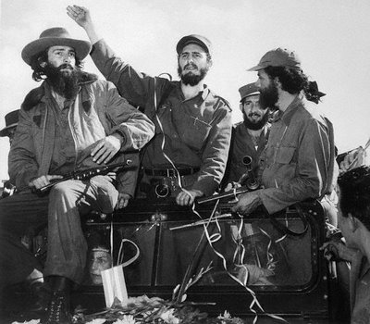
Sin previo aviso a los EUA, Fulgencio Batista huyó del país con su fortuna y esto dio pie a la entrada triunfal de Fidel a la Habana.
Nateras Estrada Felix y Col. Historia Universal Siglos XX, XXI, México, UAEMEX. 2012.

Slide 25
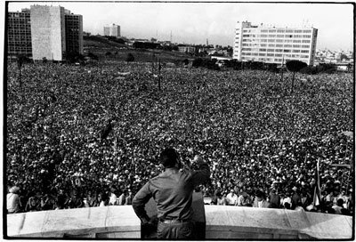
Con el poder en sus manos, Fidel Castro organizó al país mediante lo siguiente:
Nacionalizó las empresas extranjeras principalmente las norteamericanas.

Slide 26
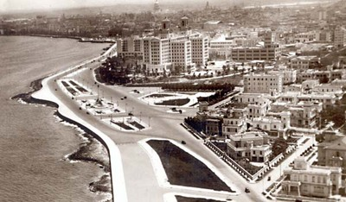
Con el poder en sus manos, Fidel Castro organizó al país mediante lo siguiente:
Nacionalizó las empresas extranjeras principalmente las norteamericanas.
Nateras Estrada Felix y Col. Historia Universal Siglos XX, XXI, México, UAEMEX. 2012.

Slide 27

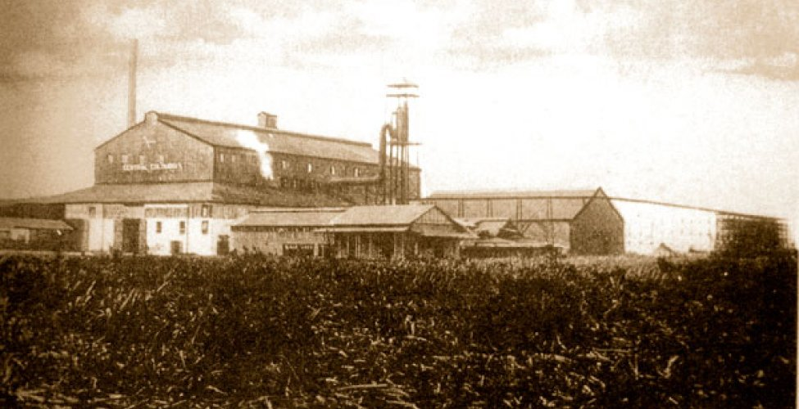
a) Decretó una nueva reforma agraria e ingenios azucareros.

Slide 28

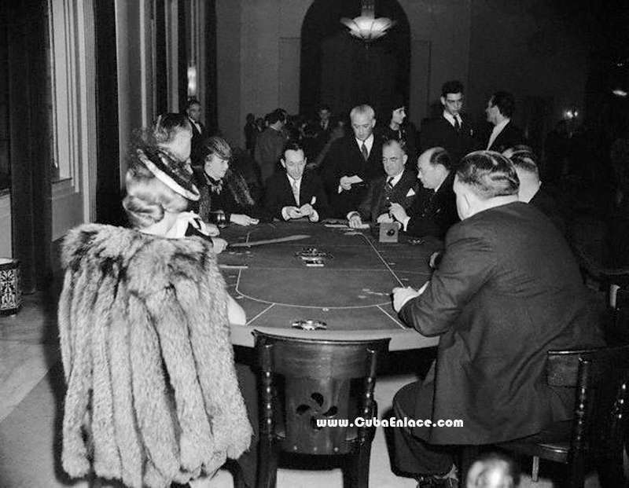
a) Decretó una nueva reforma agraria e ingenios azucareros.
b) Ley de abolición de Casinos y juegos de azar.
Nateras Estrada Felix y Col. Historia Universal Siglos XX, XXI, México, UAEMEX. 2012.

Slide 29

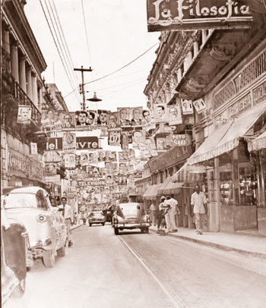
c) Cierre de centros de vicios y prostitución .

Slide 30

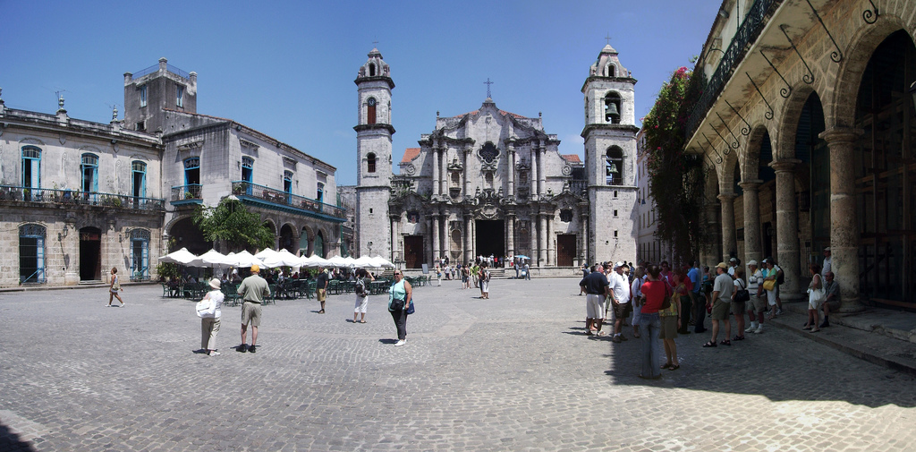
c) Cierre de centros de vicios y prostitución .
d) Expulsión del clero católico.
Nateras Estrada Felix y Col. Historia Universal Siglos XX, XXI, México, UAEMEX. 2012.

Slide 31

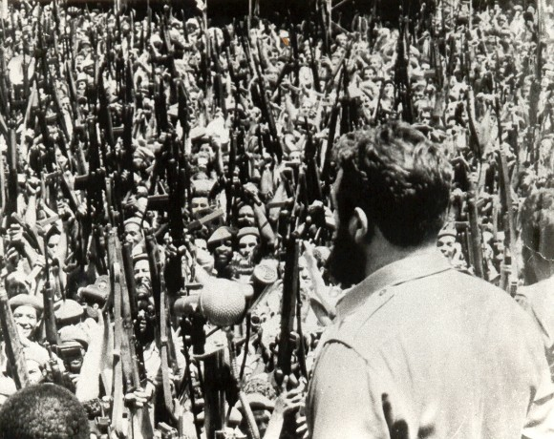
Ya instalado en el gobierno, Fidel Castro impuso en la población cubana lo siguiente:

Slide 32
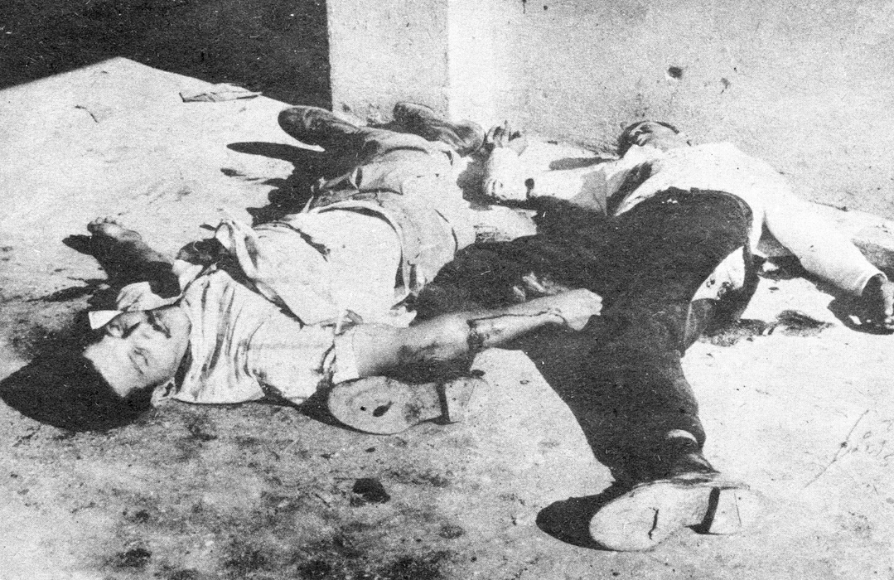
Ya instalado en el gobierno, Fidel Castro impuso en la población cubana lo siguiente:
Utilizó la represión a todo aquel que su opusiera al gobierno y a la revolución.
Nateras Estrada Felix y Col. Historia Universal Siglos XX, XXI, México, UAEMEX. 2012.

Slide 33

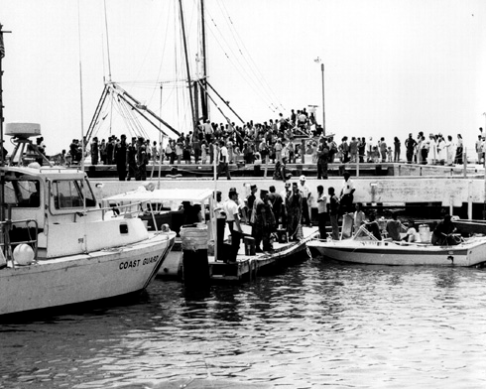
Motivó el éxodo de miles de cubanos inconformes al extranjero.

Slide 34
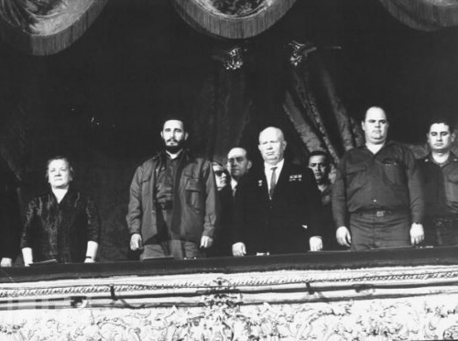
Motivó el éxodo de miles de cubanos inconformes al extranjero.
Disminuyó las relaciones con los Estado Unidos y las aumentó con la URSS.
Nateras Estrada Felix y Col. Historia Universal Siglos XX, XXI, México, UAEMEX. 2012.

Slide 35
Por su parte los Estado Unidos reaccionaron en contra del gobierno de Castro con lo siguiente:

Slide 36
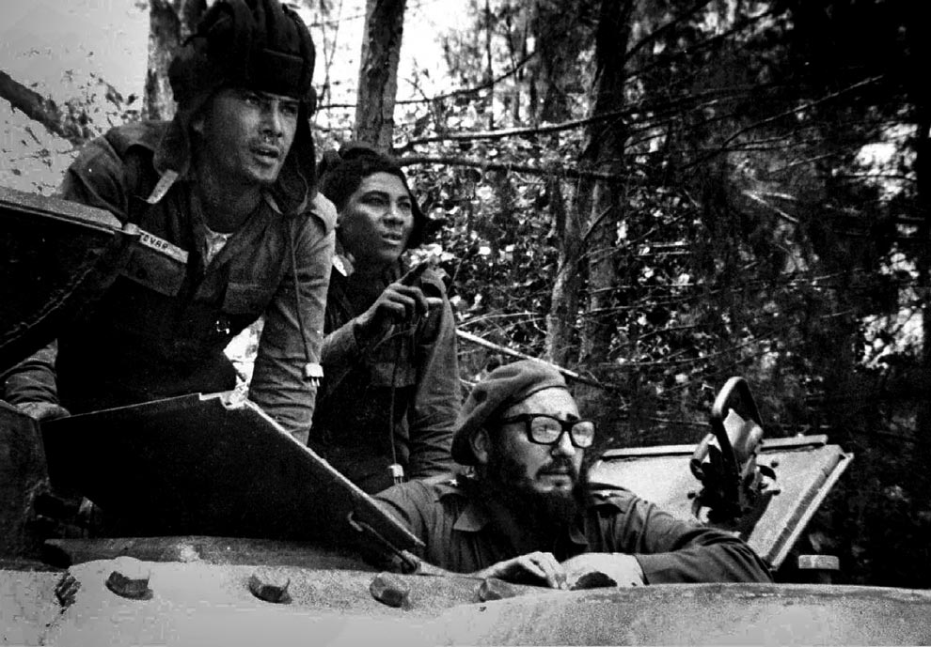
Por su parte los Estado Unidos reaccionaron en contra del gobierno de Castro con lo siguiente:
Dio apoyo (económico y militar) a más de mil cubanos en el exilio para tomar Cuba en las costas de Playa Girón y Bahía de Cochinos.
Nateras Estrada Felix y Col. Historia Universal Siglos XX, XXI, México, UAEMEX. 2012.

Slide 37

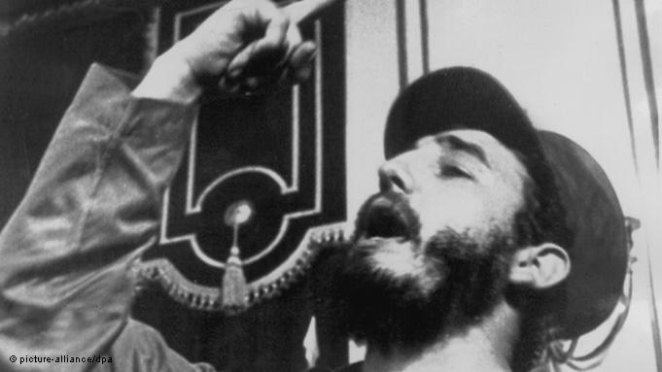
En 1961 Fidel Castro proclamó la República Democrática Socialista de Cuba bajo el dominio de un único partido político Comunista.

Slide 38

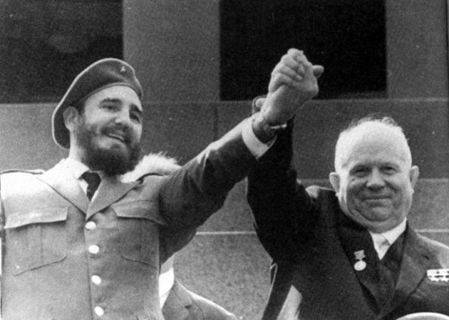
En 1961 Fidel Castro proclamó la República Democrática Socialista de Cuba bajo el dominio de un único partido político Comunista.
Se firman acuerdos de cooperación económica y de asistencia con la Unión Soviética.
Nateras Estrada Felix y Col. Historia Universal Siglos XX, XXI, México, UAEMEX. 2012.

Slide 39

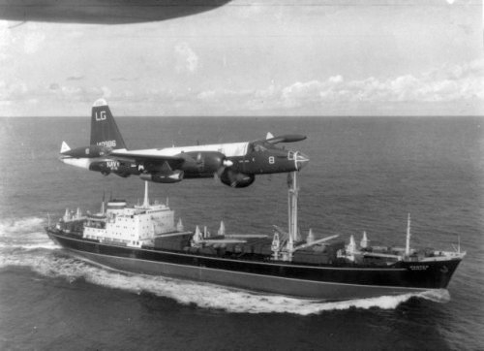
Los Rusos vieron la oportunidad de instalar misiles nucleares en cuba y el presidente Kennedy impuso un embargo económico que hasta nuestros días continua y agobia a la población cubana.

Slide 40

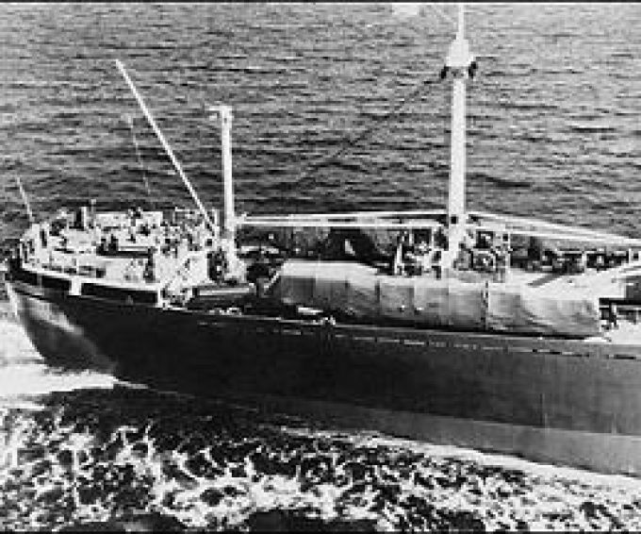
Los Rusos vieron la oportunidad de instalar misiles nucleares en cuba y el presidente Kennedy impuso un embargo económico que hasta nuestros días continua y agobia a la población cubana.
Nateras Estrada Felix y Col. Historia Universal Siglos XX, XXI, México, UAEMEX. 2012.

Slide 41
El problema de los misiles llegó a pensarse en la tercera guerra mundial pero el presidente Kennedy (USA) y Nikita Kruchov (URSS), firmaron un pacto secreto donde la URSS sacaría los misiles de Cuba y los Norteamericanos de Turquía.

Slide 42

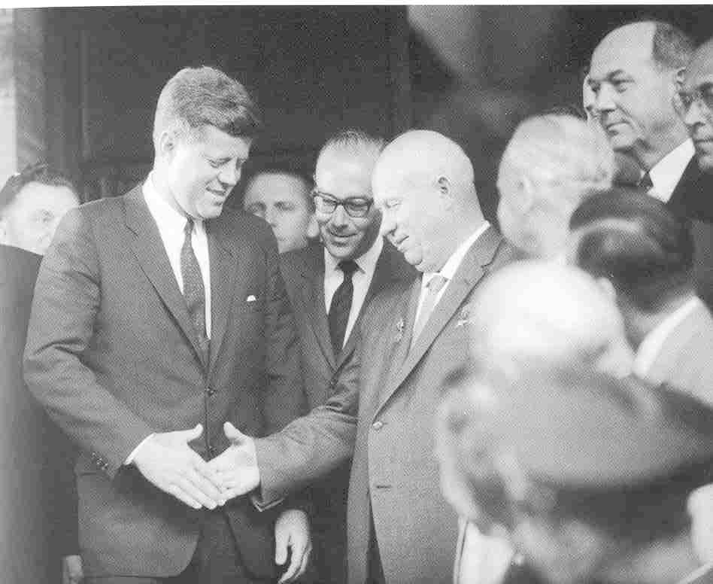
El problema de los misiles llegó a pensarse en la tercera guerra mundial pero el presidente Kennedy y Nikita Kruchov, firmaron un pacto secreto donde la URSS sacaría los misiles de Cuba y los Norteamericanos de Turquía.
Nateras Estrada Felix y Col. Historia Universal Siglos XX, XXI, México, UAEMEX. 2012.

Slide 43

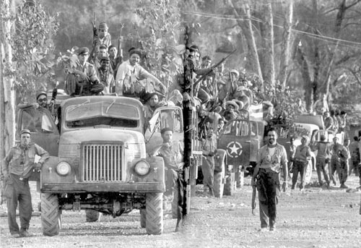
Con la ayuda de la URSS Cuba apoyó varios movimientos de liberación nacional en América Latina como en Chile, Nicaragua, el Salvador, Guatemala y Bolivia.

Slide 44

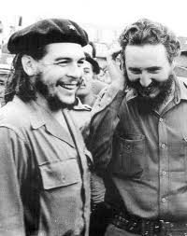
Con la ayuda de la URSS Cuba apoyó varios movimientos de liberación nacional en América Latina como en Chile, Nicaragua, el Salvador, Guatemala y Bolivia.
Hoy en día Cuba vive empobrecida sin el apoyo de los Rusos y solo recibiendo el apoyo de la comunidad internacional.
Nateras Estrada Felix y Col. Historia Universal Siglos XX, XXI, México, UAEMEX. 2012.

Slide 45
Bibliografía
Severo Sánchez Jesús Josué y Col. Historia Universal (Libro de Texto), México, UAEMEX, 2016.
Nateras Estrada Felix y Col. Historia Universal Siglos XX, XXI, México, UAEMEX. 2012.
www.googlefotos.com
www.wikipediafotos.com

